Slide 1

Skema Penerimaan Mahasiswa Baru
Unila Tahun 2020
Badan Pengelola Penerimaan Mahasiswa Baru (BPPMB)

Slide 2
Skema PMB Unila Tahun 2020
Seleksi Nasional Masuk Perguruan Tinggi Negeri (SNMPTN)
Seleksi Bersama Masuk Perguruan Tinggi Negeri (SBMPTN)
Seleksi Mandiri Unila (SIMANILA)
  SMMPTN Barat
  Paralel
  Prestasi Khusus
  Penerimaan Mahasiswa Perluasan Akses Pendidikan (PMPAP)
  Diploma

Slide 3
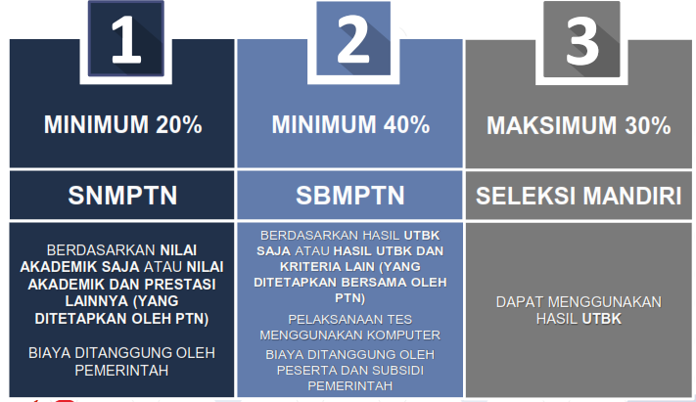
Jalur dan Kuota

Slide 4
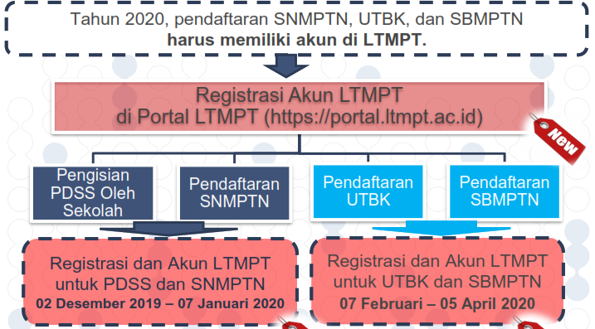
Kebijakan single sign on (sso)

Slide 5
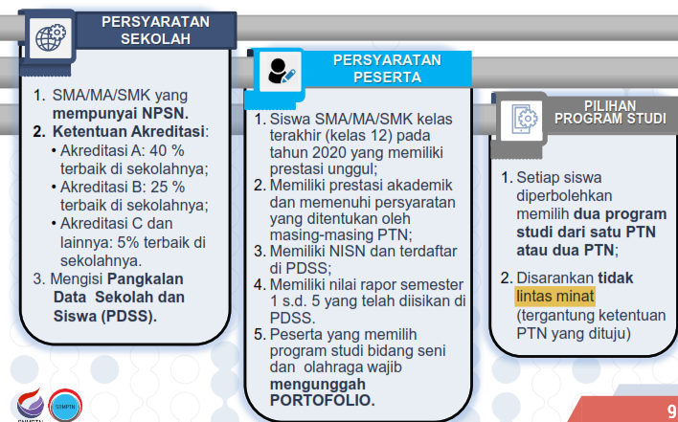
SNMPTN 2020

Slide 6
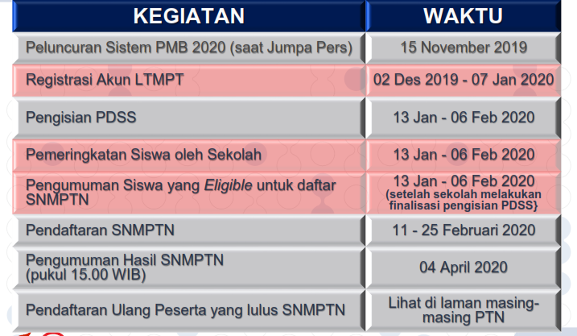
Jadwal snmptn 2020

Slide 7
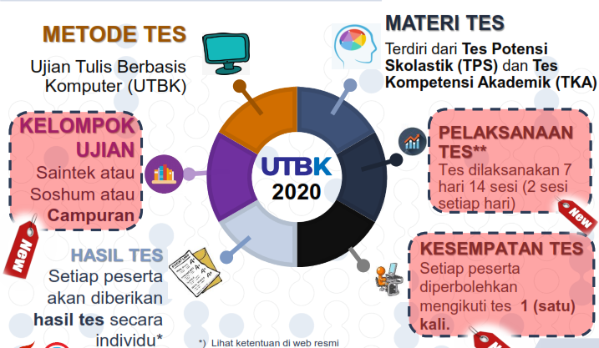
Utbk 2020

Slide 8
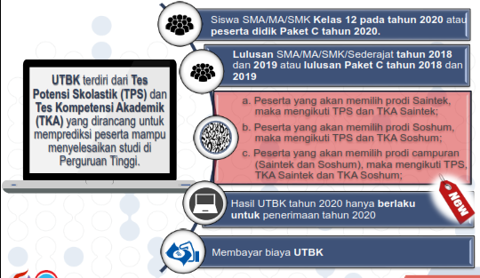
Ketentuan utbk 2020

Slide 9
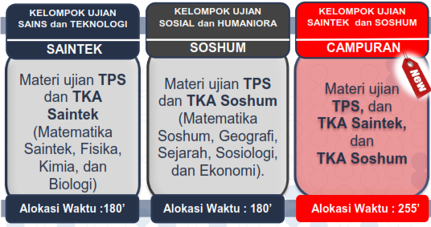
Kelompok UJIAN UTBK 2020

Slide 10
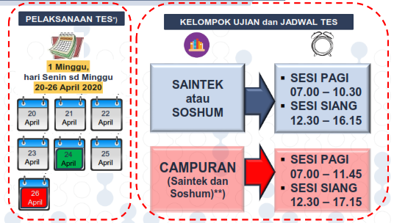
PELAKSANAAN UTBK 2020

Slide 11
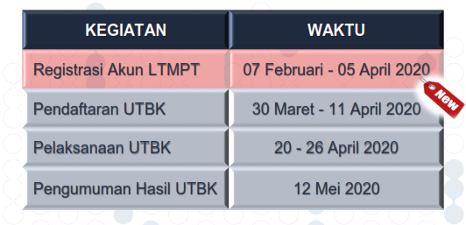
Jadwal utbk 2020

Slide 12
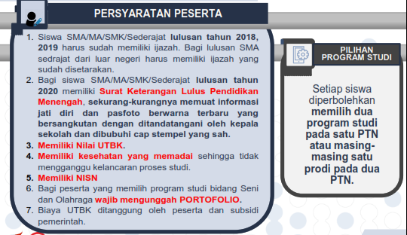
Sbmptn 2020

Slide 13
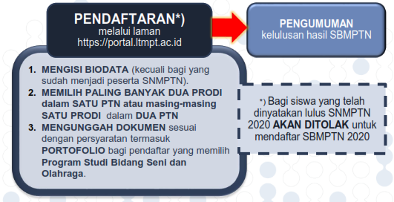
Pendaftaran sbmptn 2020

Slide 14
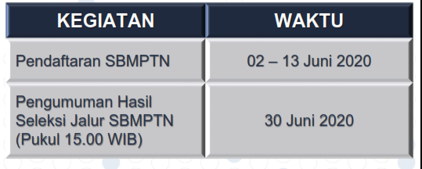
Jadwal sbmptn 2020

Slide 15
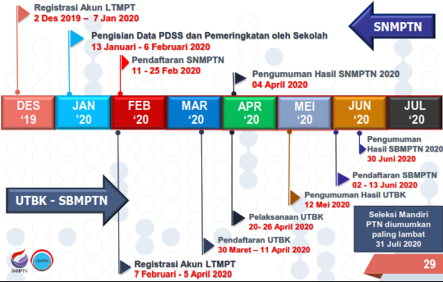
Jadwal snmptn, utbk & Sbmptn 2020

Slide 16
SMMPTN Barat 2020 https://smmptnbarat.id/
Penyelenggaraan seleksi berdasar hasil ujian tulis berbasis cetak (UTBC) atau kombinasi hasil ujian tulis dan ujian keterampilan dan ujian lainnya.
Pendaftaran SMMPTN-BARAT 2020 dilakukan secara online.
Peserta yang memilih prodi-prodi yang masuk pada kelompok Saintek atau Soshum saja dapat memilih sebanyak-banyak 3 prodi pada satu PTN atau lebih.
Peserta yang memilih prodi-prodi yang masuk kelompok Campuran (Saintek dan Soshum) dapat memilih sebanyak-banyak 4 prodi pada satu PTN atau lebih.
Peserta diwajibkan untuk memilih prodi pada PTN tempat mengikuti ujian sebagai pilihan pertama.

Slide 17
Jadwal smmptn barat 2020
Proses pendaftaran diawali dengan mengisi biodata singkat pada laman pendaftaran untuk mendapatkan Kode Pembayaran dan PIN yang dimulai sejak tanggal 2 Juni 2020 sampai dengan tanggal 10 Juli 2020 pukul 15.00 WIB.
Pendaftaran dimulai sejak tanggal 2 Juni 2020 sampai dengan tanggal 12 Juli 2020 pukul 10.00 WIB.
UTBC dilaksanakan pada hari Kamis, tanggal 16 Juli 2020
Ujian Keterampilan dilaksanakan pada hari Jumat s.d. Sabtu tanggal 17 s.d. 18 Juli 2020
Hasil seleksi SMMPTN 2019 akan diumumkan pada tanggal 25 Juli 2020 mulai pukul 10.00 WIB

Slide 18
Seleksi paralel, prestasi khusus, pmpap, diploma
Jadwal diinformasikan kemudian.

